Slide 1
주인공

Slide 2
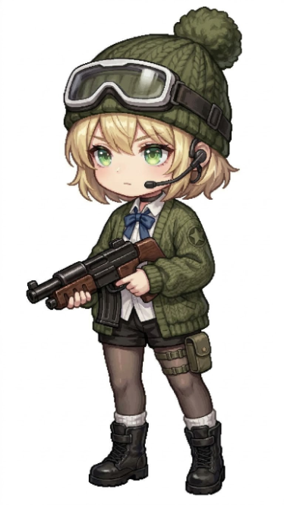
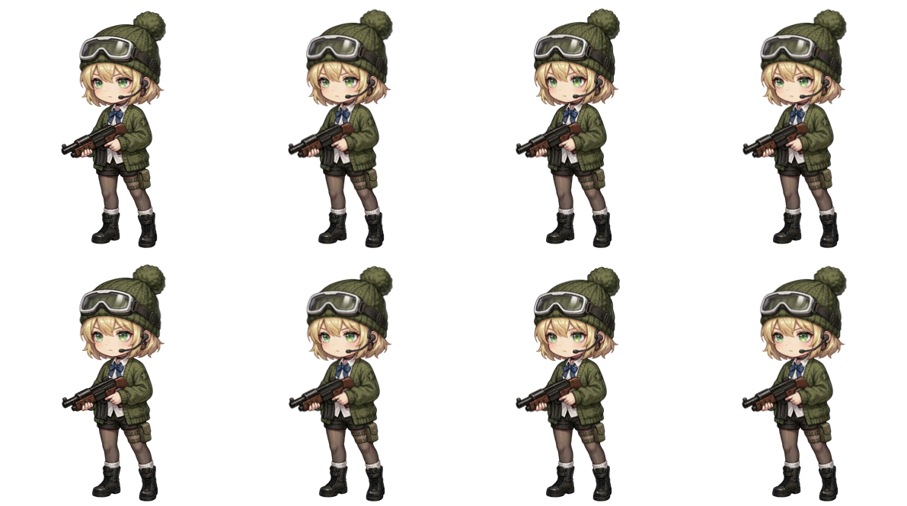
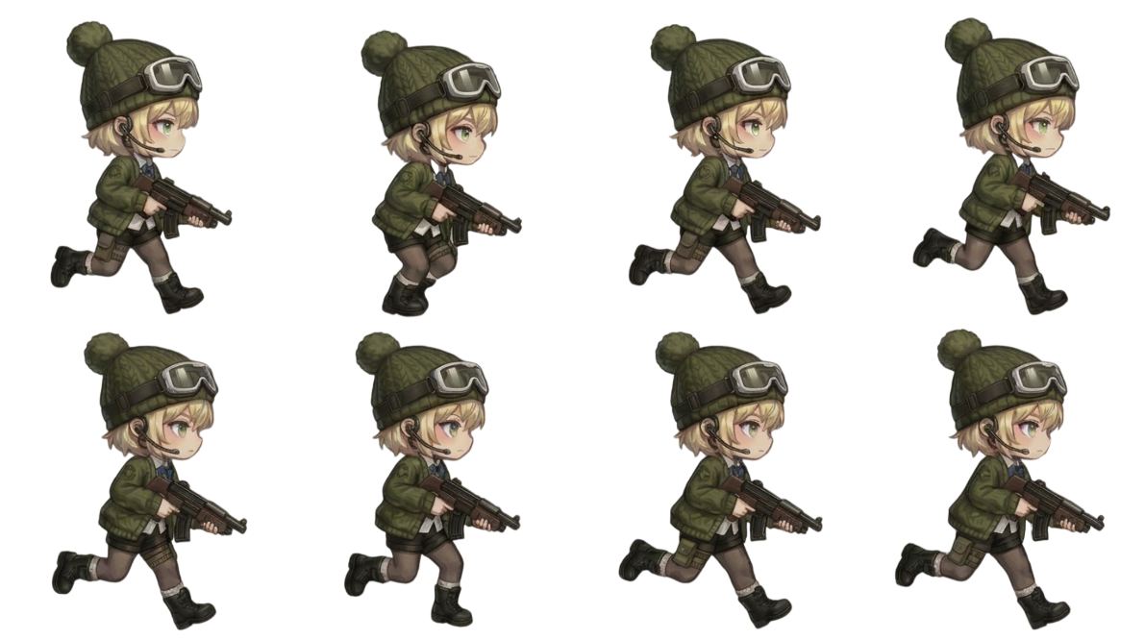
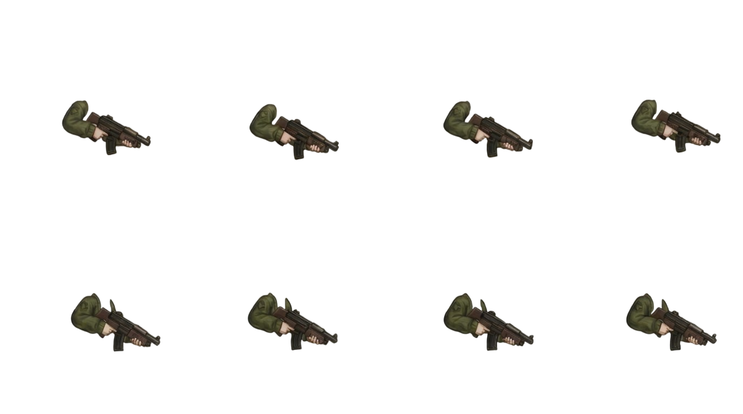
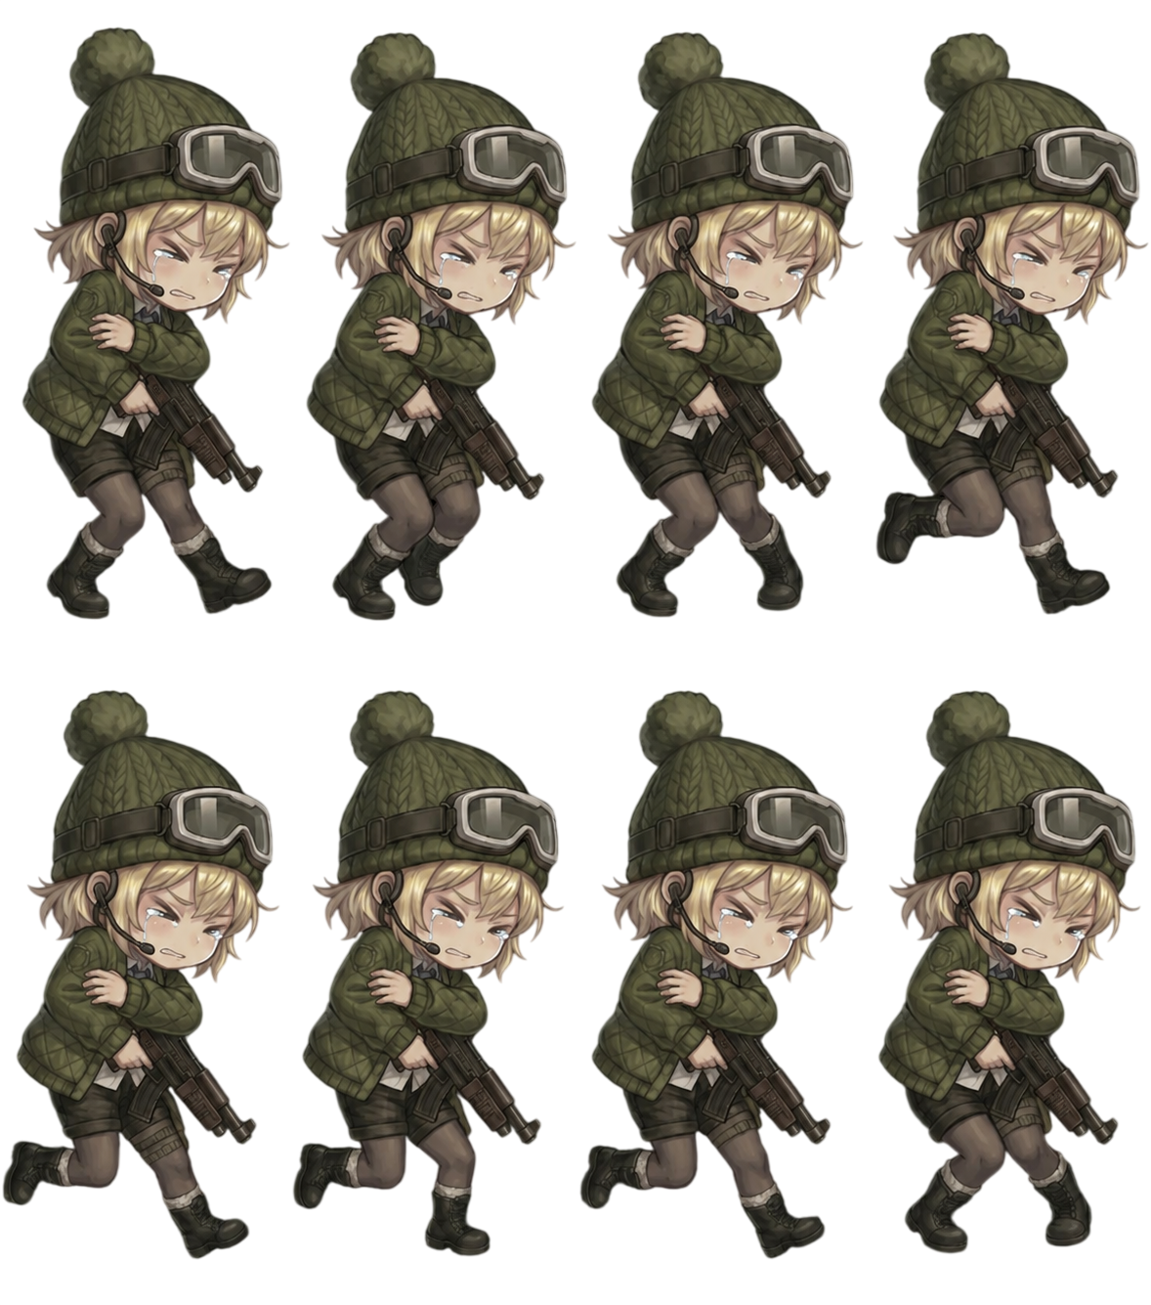
주인공 : 아리사
계급 : 중사
폭주하는 로봇들의 소굴을 진압하는 군인
Idle
WASD
mouse
hit

Slide 3
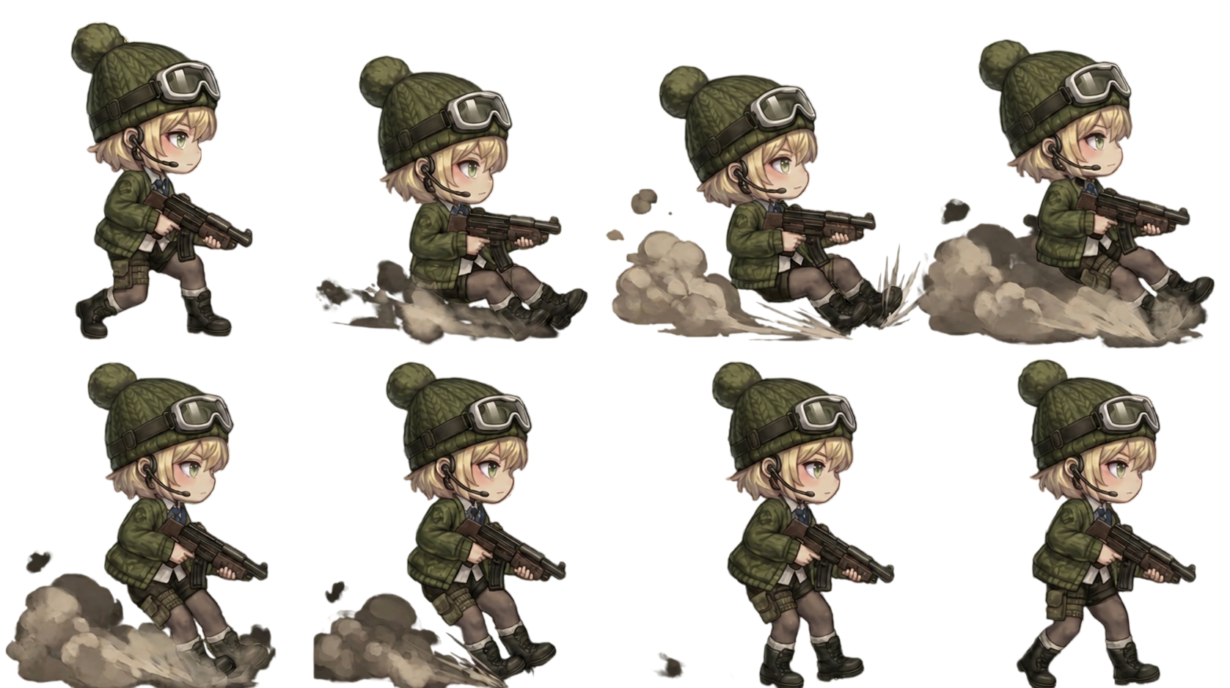
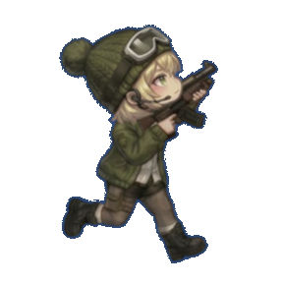
주인공 : 아리사
계급 : 중사
폭주하는 로봇들의 소굴을 진압하는 군인
in game motion
관성

Slide 4
산데비스탄
마우스 우클릭

Slide 5

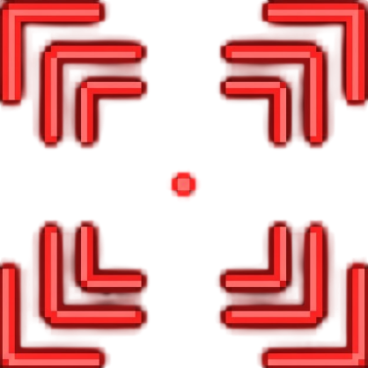

하트 : 주인공의 생명력을 표현, 최대 3칸이다
30/∞
총알표시 : 총알 갯수를 표현, 탄창은 무한이나 탄약은 제한이 있다
마우스 커서 : 마우스 커서를 향해 총알을 쏜다, 이때 좌클릭으로 총을 쏠수있다
탄환 : 실제로 발사되는 오브젝트

